Slide 1
Lógica y Matemática discreta
Alumno: Felipe Cañas

Slide 2
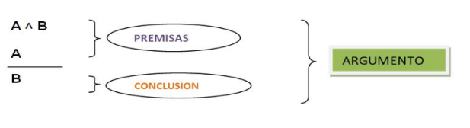
Consecuencia Lógica
La consecuencia lógica es una relación entre un conjunto de oraciones que funcionan como premisas, y otra oración que es sostenida como conclusión de esas premisas.
Las premisas pueden ser verdaderas o falsas
Un argumento puede ser valido o invalido. Un argumento es valido si de la verdad de las premisas se deriva la verdad de la conclusión.

Slide 3
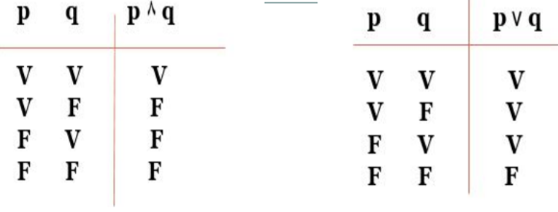
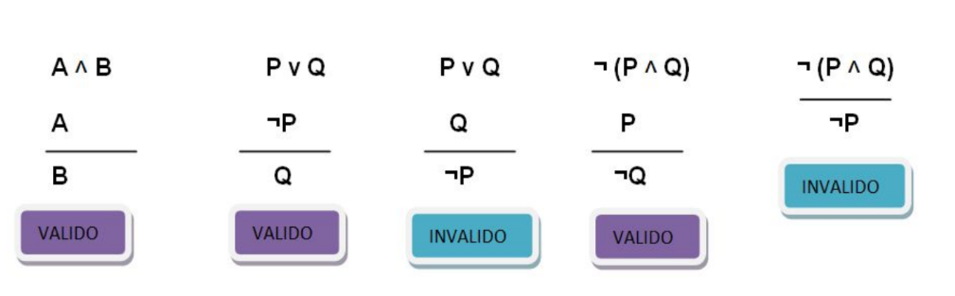
Ejemplo:

Slide 4
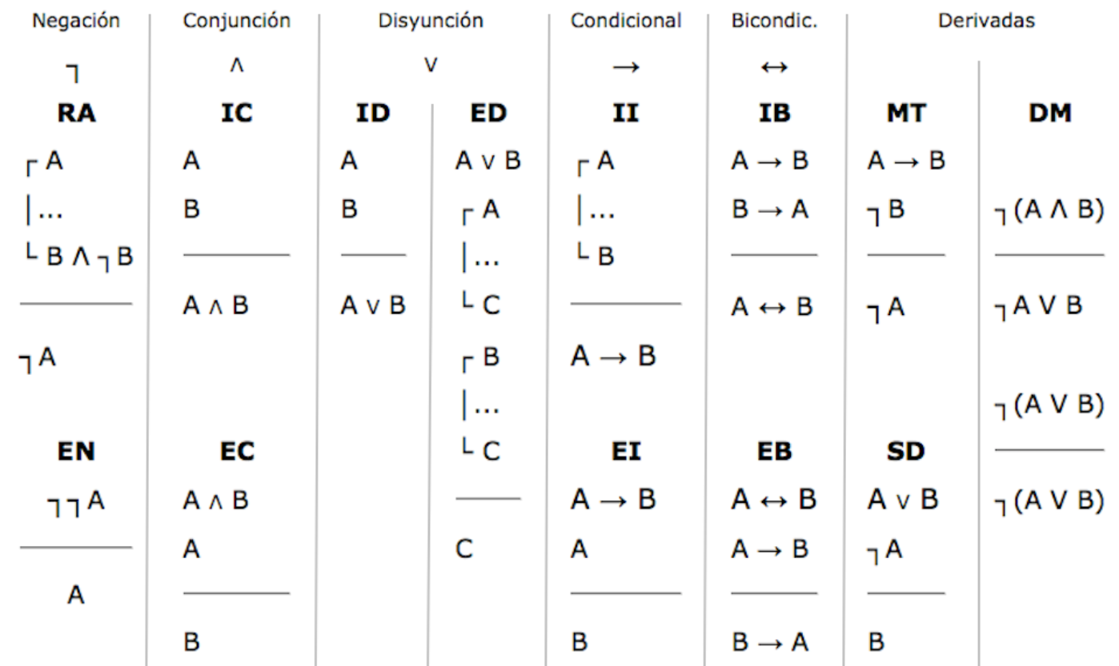

Slide 5
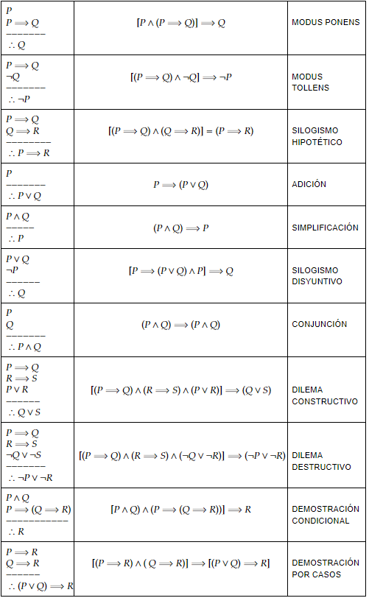
Leyes de Inferencia
Ciertos razonamientos correctos se consideran como leyes de inferencias, razonamientos, deducciones o demostraciones y reciben nombres especiales.

Slide 6
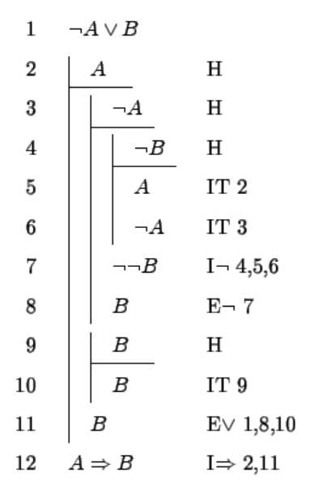
Diagramas de Fitch

Slide 7
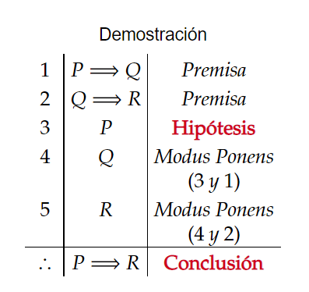
Métodos de demostración
Método Directo
Este método se usa cuando queremos obtener una conclusión del tipo implicación, esto es:
Antecedente ⟹Consecuente
Para ello, se suma a la lista de premisas el Antecedente, la cual es llamada Hipótesis, para luego, obtener como resultado el Consecuente.
Ejemplo:
P⟹Q
Q⟹R
--------
∴P⟹R

Slide 8
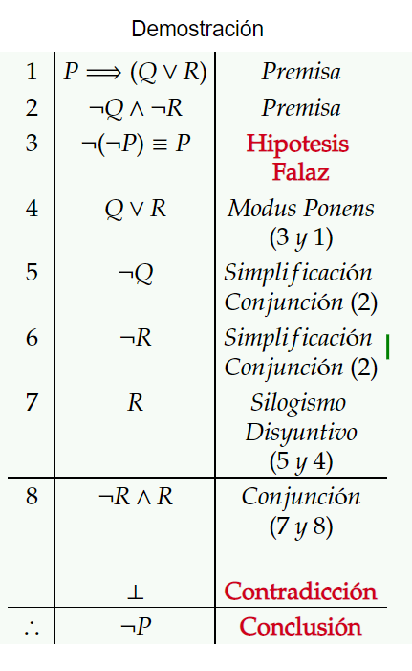
Método Reducción al Absurdo
En este método se suma a la lista de premisas la Negación de la Conclusión ¬C, la cual es llamada Hipótesis Falaz, para luego, obtener una contradicción en el sistema (⊥) y con ello, queda demostrado C.
Ejemplo:
P⟹(Q∨R)
¬Q∧¬R
---------
∴¬P

Slide 9

Método por contraposición
En este caso debemos ocupar la siguiente equivalencia:
Este proceso es conocido como Modus Tollens.

Slide 10
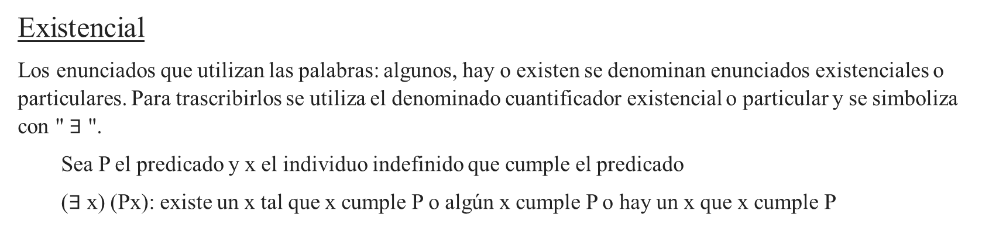
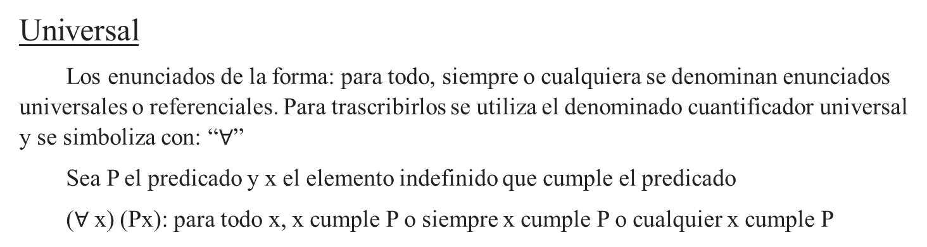
Cuantificadores
Universal
Los enunciados de la forma: para todo, siempre o cualquiera se denominan enunciados universales o referenciales. Para trascribirlos se utiliza el denominado cuantificador universal y se simboliza con: “$∀$”
Sea P el predicado y x el elemento indefinido que cumple el predicado
($∀$ x) (Px): para todo x, x cumple P o siempre x cumple P o cualquier x cumple P
Existencial
Los enunciados que utilizan las palabras: algunos, hay o existen se denominan enunciados existenciales o particulares. Para trascribirlos se utiliza el denominado cuantificador existencial o particular y se simboliza con " $∃$ ".
Sea P el predicado y x el individuo indefinido que cumple el predicado
($∃$ x) (Px): existe un x tal que x cumple P o algún x cumple P o hay un x que x cumple P

